Slide 1
面向对象,重点学习什么？
学习如何自己设计对象并使用
学习获取已有对象并使用
Notes:
回顾讲解过什么，还有部分知识后面在学习。接下来，我们先通过掌握的这一些面向对象知识来学习获取已有对象并使用。
而你要使用已有对象，就必须要学习一个新的知识，就是API。
首先，我没来说一下，什么是API

Slide 2
常用API

Slide 3
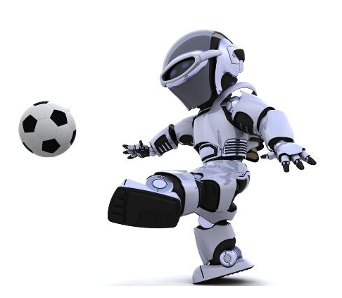
API 概述
API (Application Programming Interface) ：应用程序编程接口
编写一个机器人程序去控制机器人踢足球，程序需要向机器人发出向前跑、向后跑、射门、抢球等各种命令。
机器人厂商就会提供一些用于控制机器人的类，这些类中定义好了操作机器人各种动作的方法。
其实，这些类就是机器人厂商提供给开发者的应用程序编程接口，而这些类我们称之为：API
Java API ：指的就是 JDK 中提供的各种功能的 Java类。
这些类将底层的实现封装了起来，我们不需要关心这些类是如何实现的，
只需要学习这些类如何使用即可，我们可以通过帮助文档来学习这些类如何使用
Notes:
API是什么，如何理解。按照以前讲解的即可
接着说说如何使用帮助文档，根据帮助文档讲解流程即可。
最后说一说课程安排

Slide 4
帮助文档的使用流程
① 打开帮助文档
② 找到索引选项，输入要学习的类，然后回车
③ 看类所在包：java.lang包下的类在使用的时候不需要导包
④ 看类的描述：类是干什么的
⑤ 看类的构造方法：创建对象使用
⑥ 看类的成员方法：完成功能使用

Slide 5
包和导包
Scanner
Random
GUI
String
基本类型包装类
Date和SimpleDateFormat

Slide 6
包和导包
Scanner
Random
GUI
String
基本类型包装类
Date和SimpleDateFormat

Slide 7
包
其实就是文件夹
作用：对类进行分类管理
包的定义格式
格式：package 包名;
注意：包名一般是公司域名反写，并且多级包用.分开
举例：www.itheima.com
范例：package com.itheima;
Notes:
留下面向对象的项目，然后去看一下包，看完之后知道其实就是文件夹。
并且，测试在同一个包下创建一个同名的类，发现有问题。但是在不同包下，可以有同名的类，
这是包最基本的好处，用于区分同名的类，当然了，包还有很多其他的作用，后续我们再慢慢讲解。
我们现在可以简单的理解包的作用：就是对类进行分类管理
回到资料。总结，包其实就是文件夹，作用，用于对类进行分类管理。
知道了，什么是包以及包的作用后，我们来看一下，如何定义包，在讲解IDEA的使用的时候，我们也说过，包名一般是公司域名反写,并且多级包用.分开
举例说明，xxx，知道了如何定义包之后，下面我们来定义两个包，并且在不同包下定义同名的类。

Slide 8
导包
使用不同包下的类时，使用的时候要写类的全路径，写起来太麻烦了。
为了简化带包的操作，Java就提供了导包的功能。
导包的格式
格式：import 包名;
范例：import com.itheima.Student;

Slide 9
包和导包
Scanner
Random
GUI
String
基本类型包装类
Date和SimpleDateFormat

Slide 10
Scanner
一个简单的文本扫描程序，可以获取基本类型数据和字符串数据
构造方法
Scanner​(InputStream source)：创建 Scanner 对象
System.in：对应的是InputStream类型，可以表示键盘输入
Scanner sc = new Scanner(System.in);
成员方法
int nextInt()：获取一个int类型的数据
int i = sc.nextInt();

Slide 11
数据求和
需求：键盘录入两个整数，求两个数据和，并在控制台输出求和结果
分析：
① 创建键盘录入数据对象
② 通过键盘录入数据对象调用nextInt()方法获取数据
③ 对获取的两个整数求和
④ 在控制台输出求和结果
Notes:
键盘录入数据，可以通过Scanner实现。

Slide 12
包和导包
Scanner
Random
GUI
String
基本类型包装类
Date和SimpleDateFormat

Slide 13
Random
该类的实例用于生成随机数
构造方法
Random()：创建一个新的随机数生成器
成员方法
int nextInt​(int bound)：获取一个int类型的随机数，参数bound表示获取到的随机数在[0,bound)之间

Slide 14
猜数字游戏
需求：系统自动产生一个1-100之间的整数，使用程序实现猜这个数字是多少？
猜的时候根据不同情况给出相应的提示
如果猜的数字比真实数字大，提示你猜的数据大了
如果猜的数字比真实数字小，提示你猜的数据小了
如果猜的数字与真实数字相等，提示恭喜你猜中了
分析：
① 使用Random获取一个1-100之间的整数
② 使用Scanner实现键盘录入猜的数据值
③ 使用if…else if…else 的格式实现猜数字，并给出对应的提示
Notes:
要完成猜数字的游戏，首先需要有一个要猜的数字，使用随机数生成该数字，范围1到100
使用程序实现猜数字，每次均要输入猜测的数字值，需要使用键盘录入实现
比较输入的数字和系统产生的数据，需要使用分支语句。这里使用if..else..if..格式，根据不同情况进行猜测结果显示，当猜中后使用break结束循环即可
因为无法预知几次能够猜中，因此猜数字这个操作应该是反复进行的，需要使用循环，而while循环通常用于描述未知循环次数的循环

Slide 15
包和导包
Scanner
Random
GUI
String
基本类型包装类
Date和SimpleDateFormat

Slide 16
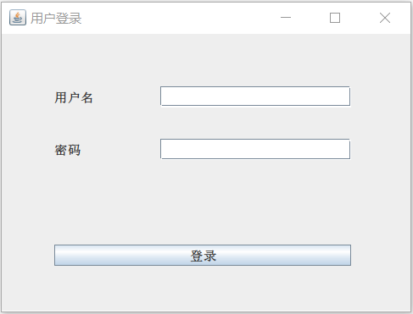
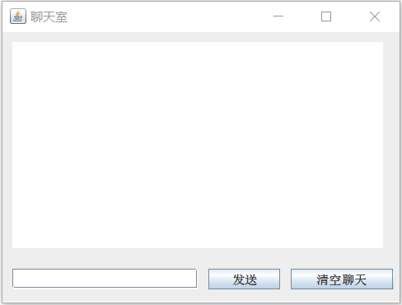
GUI
Graphical User Interface(图形用户接口)
用图形的方式，来显示计算机操作的界面
Notes:
Java为GUI提供的对象都存在java.awt和javax.Swing两个包中。

Slide 17
GUI
java.awt 包：
Abstract Window ToolKit (抽象窗口工具包)，需要调用本地系统方法实现功能，属重量级控件
javax.swing 包：
在awt的基础上，建立的一套图形界面系统，提供了更多的组件，而且完全由Java实现。增强了移植性，属轻量级控件
组件：是具有图形表示的对象，该图形表示可以显示在屏幕上并且可以与用户交互
Notes:
GUI是什么，如何理解，举例说明。
然后说一下Swing组件：
组件体系：
容器组件：
基本组件：

Slide 18
常用 GUI 组件
GUI组件
容器组件
基本组件
Window
Panel
JButton
Frame
JPanel
JLabel
JFrame
JTextField
JTextArea
Notes:
基本的组件体系
容器组件：该组件中可以通过add方法添加其他组件进来，容器组件里面可以添加容器组件，也可以添加基本组件
基本组件：具有图形表示的对象

Slide 19
JFrame
是一个顶层窗口
构造方法
JFrame()：构造一个最初不可见的新窗体
成员方法
void setVisible​(boolean b)：显示或隐藏此窗体具体取决于参数b的值
void setSize​(int width, int height)：调整此组件的大小，使其宽度为width，高度为height，单位是像素
Notes:
在学习GUI相关的API的时候，我就先不带着大家到帮助文档中查看了。直接把我们要讲解的API的作用，构造方法，和成员方法给大家展示在资料中，然后到IDEA中去实现即可

Slide 20
JFrame
成员方法
void setTitle​(String title)：设置窗体标题
void setLocationRelativeTo​(Component c)：设置位置，值为null，则窗体位于屏幕中央
void setDefaultCloseOperation​(int operation)：设置窗体关闭时默认操作
整数3表示：窗口关闭时退出应用程序
void setAlwaysOnTop​(boolean alwaysOnTop)：设置此窗口是否应始终位于其他窗口之上

Slide 21
JButton
按钮的实现
构造方法
JButton​(String text)：创建一个带文本的按钮
成员方法
void setSize​(int width, int height)：设置大小
void setLocation​(int x, int y)：设置位置(x坐标，y坐标)
void setBounds​(int x, int y, int width, int height)：设置位置和大小
和窗体相关操作
取消窗体默认布局：窗体对象.setLayout(null);
把按钮添加到窗体：窗体对象.add(按钮对象);

Slide 22
JLabel
短文本字符串或图像的显示区域
构造方法
JLabel​(String text)：使用指定的文本创建 JLabel实例
JLabel​(Icon image)：使用指定的图像创建 JLabel实例
ImageIcon​(String filename)：从指定的文件创建ImageIcon
文件路径：绝对路径和相对路径
绝对路径：完整的路径名，不需要任何其他信息就可以定位它所表示的文件
例如：D:\IdeaProjects\javase_code\itheima-api-gui\images\mn.png
相对路径：必须使用取自其他路径名的信息进行解释
例如：itheima-api-gui\images\mn.png
成员方法
void setBounds​(int x, int y, int width, int height)：设置位置和大小
Notes:
在实际开发中，大家不用担心每个组件的位置和大小。因为这些都是前端人员提前设计好的。
自己在练习的时候，可以试着改着玩一玩就好了

Slide 23
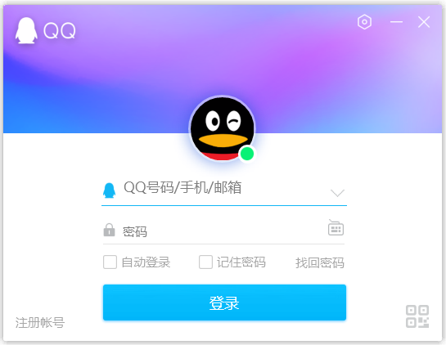
用户登录
Notes:
下面呢，我们通过几个窗口界面案例，来使用一下GUI中的常用组件，目前呢，我们只是把界面做出来，
等学到String，基本类型包装类和日期相关的类的时候。我们再把对应的案例给实现了。
先来看第一个案例，用户登录。需求就是，如图所示，制作出界面。
做完之后，填写内容，说一下，密码框要改进一下。用JPasswordField

Slide 24
用户登录
需求：如图所示，做出界面
分析：
① 2个JLabel
② 2个JTextField
③ 1个JButton
Notes:
下面呢，我们通过几个窗口界面案例，来使用一下GUI中的常用组件，目前呢，我们只是把界面做出来，
等学到String，基本类型包装类和日期相关的类的时候。我们再把对应的案例给实现了。
先来看第一个案例，用户登录。需求就是，如图所示，制作出界面。
做完之后，填写内容，说一下，密码框要改进一下。用JPasswordField

Slide 25
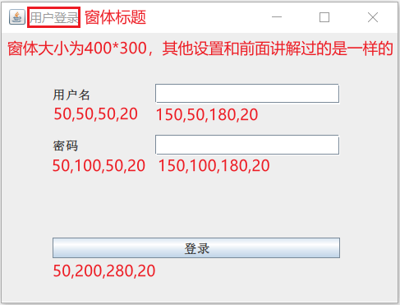
用户登录
需求：如图所示，做出界面
提示：给出的数据就是按照组件位置和大小给出的
分析：
① 2个JLabel
② 2个JTextField
③ 1个JButton
Notes:
下面呢，我们通过几个窗口界面案例，来使用一下GUI中的常用组件，目前呢，我们只是把界面做出来，
等学到String，基本类型包装类和日期相关的类的时候。我们再把对应的案例给实现了。
先来看第一个案例，用户登录。需求就是，如图所示，制作出界面。
做完之后，填写内容，说一下，密码框要改进一下。用JPasswordField

Slide 26
聊天室
需求：如图所示，做出界面
分析：
① 1个JTextArea
② 1个JTextField
③ 2个JButton

Slide 27
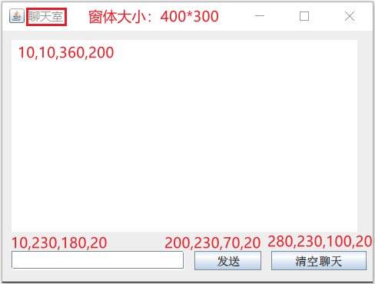
聊天室
需求：如图所示，做出界面
提示：给出的数据就是按照组件位置和大小给出的
分析：
① 1个JTextArea
② 1个JTextField
③ 2个JButton

Slide 28
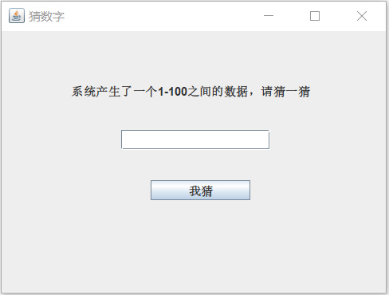
猜数字
需求：如图所示，做出界面
分析：
① 1个JLabel
② 1个JTextField
③ 1个JButton

Slide 29
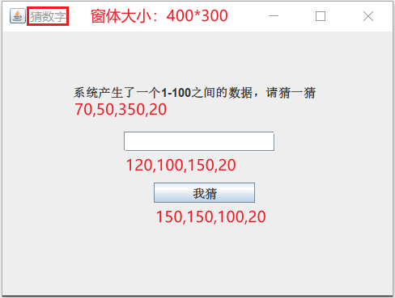
猜数字
需求：如图所示，做出界面
提示：给出的数据就是按照组件位置和大小给出的
分析：
① 1个JLabel
② 1个JTextField
③ 1个JButton

Slide 30
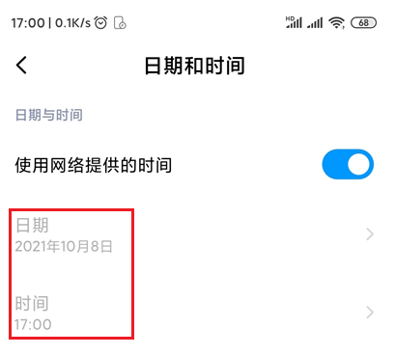
手机日期和时间显示

Slide 31
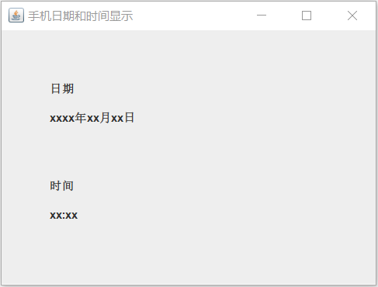
手机日期和时间显示
需求：如图所示，做出界面
分析：
① 4个JLabel

Slide 32
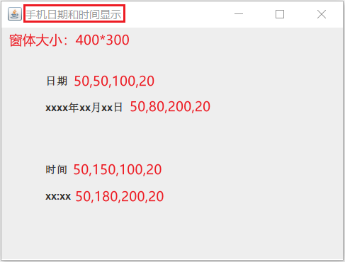
手机日期和时间显示
需求：如图所示，做出界面
提示：给出的数据就是按照组件位置和大小给出的
分析：
① 4个JLabel

Slide 33
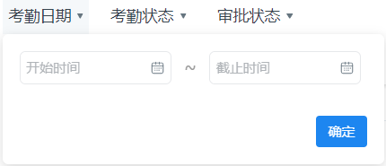
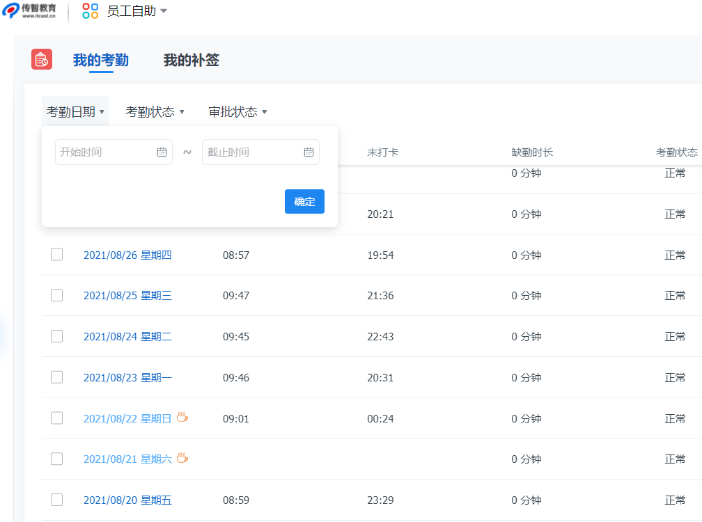
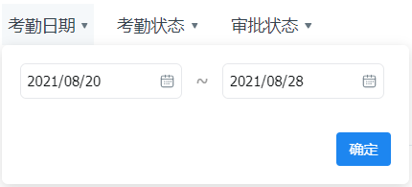
考勤查询

Slide 34
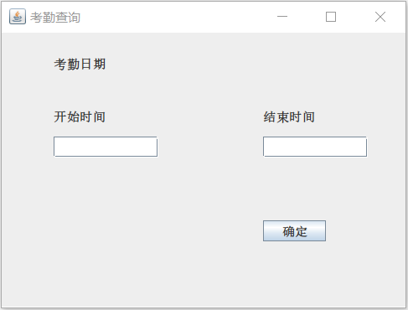
考勤查询
需求：如图所示，做出界面
分析：
① 3个JLabel
② 2个JTextField
③ 1个JButton

Slide 35
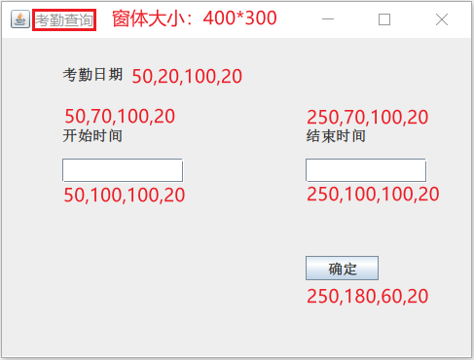
考勤查询
需求：如图所示，做出界面
提示：给出的数据就是按照组件位置和大小给出的
分析：
① 3个JLabel
② 2个JTextField
③ 1个JButton

Slide 36
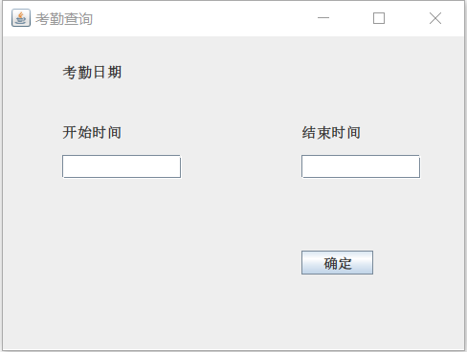
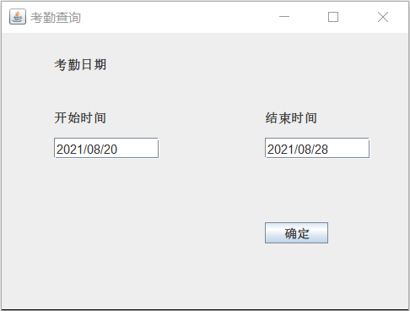
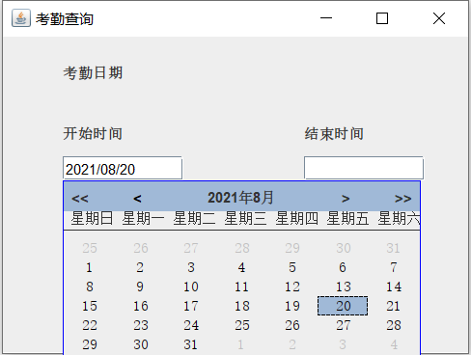
考勤查询之日历控件
需求：用日历控件改进考勤查询的日期字符串填写

Slide 37
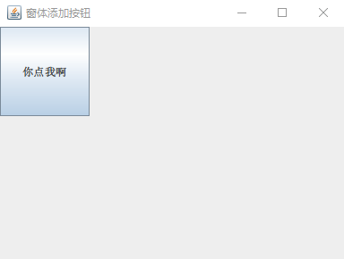
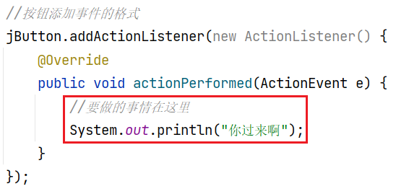
事件监听机制
事件源：事件发生的地方。可以是按钮，窗体，图片等
事件：发生了什么事情。例如：鼠标点击事件，键盘按下事件等
事件绑定：把事件绑定到事件源上，当发生了某个事件，则触发对应的处理逻辑
事件源对象. addXXXListener(事件);
Notes:
写好一个界面后，我们会对界面进行一些操作，例如输入数据点击按钮等，这些操作我们称为一个事情。对于事件的处理java中有一个监听机制，即事件监听器

Slide 38
包和导包
Scanner
Random
GUI
String
基本类型包装类
Date和SimpleDateFormat

Slide 39
String
Notes:
前面我们做过了GUI中的案例，也就是把一些小应用的界面做好了，但是具体功能并没有实现。
这里我们就来一起实现一下。首先，我们先来学习String类，它涉及到两个小应用用户登录和聊天室。
演示案例说明，需要对字符串进行一些操作。
下面，我们就来了解一下String，并学习其中的常用方法，最后完成用户登录和聊天室。
String，打开帮助问文档，看包，类，描述，构造方法，方法。构造方法和方法都很多，我们选择部分学习，至于其他的后续用到的时候，再来学习

Slide 40
String
String类表示字符串。 Java程序中的所有字符串文字（例如"abc" ）都实现为此类的实例
构造方法
String()：初始化新创建的 String对象，使其表示空字符序列
String​(String original)：初始化新创建的String对象，使其表示与参数相同的字符序列

Slide 41
String
成员方法
int length()：返回此字符串的长度
boolean equals​(Object anObject)：将此字符串与指定的对象进行比较
boolean equalsIgnoreCase​(String anotherString)：将此 String与另一个 String比较，忽略了大小写
String trim()：返回一个字符串，其值为此字符串，删除了所有前导和尾随空格

Slide 42
用户登录实现
需求：根据下列要求，完成用户登录的逻辑，并给出相应的提示
要求：
① 已知的用户名和密码
用户名：itheima
密码：123456
② 用户名和密码的长度都是6-12位
③ 点击登录按钮
先判断输入的用户名和密码是否正确
再判断用户登录是否成功
Notes:
目前我们用两个字符串存储已知道的用户名和密码，在后续开发中，我们会有专门的地方存储用户名和密码。这里，我们先模拟使用。

Slide 43
聊天室实现
需求：根据下列要求，完成聊天室的逻辑
要求：
① 把文本框的内容发送到文本域中
② 每次发送的文本内容不带前后空格
③ 多次发送的内容在文本域以追加的方式呈现
④ 清空聊天就是把文本域的内容设置为空

Slide 44
包和导包
Scanner
Random
GUI
String
基本类型包装类
Date和SimpleDateFormat
Notes:
演示案例说明，这里要用到String和int类型数据的转换。而我们不能直接进行，为了方便进行各种基本数据类型和字符串的相互转换，Java就提供了基本类型包装类来实现，
这里我们以Integer举例来讲解String和int类型的相互转换，其他基本类型和字符串的转换方式类似，再使用的时候，大家参照Integer的使用即可
将基本数据类型封装成对象的好处在于可以在对象中定义更多的功能方法操作该数据
常用的操作之一：用于基本数据类型与字符串之间的转换

Slide 45
基本类型包装类
将基本数据类型封装成对象的好处在于可以在对象中定义方法操作该数据
常用的操作之一：用于基本数据类型与字符串之间的转换
byte | Byte
short | Short
int | Integer
long | Long
float | Float
double | Double
char | Character
boolean | Boolean

Slide 46
Integer
Integer类在对象中包装基本类型int的值
构造方法
Integer​(int value)：根据 int 值创建 Integer 对象(过时)
Integer​(String s)：根据 String 值创建 Integer 对象(过时)
成员方法
static Integer valueOf​(int i)：返回表示指定的 int 值的 Integer 实例
static Integer valueOf​(String s)：返回一个保存指定值的 Integer 对象 String

Slide 47
int和String的相互转换
int 转换为 String
static String valueOf(int i)：返回 int 参数的字符串表示形式。该方法是 String 类中的方法
String 转换为 int
static int parseInt​(String s)：将字符串解析为 int 类型。该方法是 Integer 类中的方法

Slide 48
猜数字实现
需求：根据下列要求，完成猜数字的逻辑
要求：
① 系统产生一个1-100之间的随机数
② 猜的内容不能为空
③ 每次根据猜的数字给出相应的提示

Slide 49
自动装箱和拆箱
装箱：把基本数据类型转换为对应的包装类类型
拆箱：把包装类类型转换为对应的基本数据类型
Integer i = 100; // 自动装箱
i += 200; // i = i + 200; i + 200 自动拆箱；i = i + 200; 是自动装箱

Slide 50
包和导包
Scanner
Random
GUI
String
基本类型包装类
Date和SimpleDateFormat

Slide 51
Date和SimpleDateFormat

Slide 52
Date
Date类表示特定的时刻，精度为毫秒
构造方法
Date()：分配 Date对象并对其进行初始化，使其表示分配时间，测量 Date到毫秒
Date​(long date)：分配 Date对象并初始化它以表示自标准基准时间以来的指定毫秒数，即1970年1月1日00:00:00

Slide 53
Date
成员方法
long getTime()：获取的是日期对象从1970年1月1日 00:00:00到现在的毫秒值
void setTime(long time)：设置时间，给的是毫秒值

Slide 54
SimpleDateFormat
SimpleDateFormat 是一个用于以区域设置敏感的方式格式化和解析日期的具体类。我们重点学习日期格式化和解析
日期和时间格式由日期和时间模式字符串指定，在日期和时间模式字符串中，从‘A’到‘Z’以及从‘a’到‘z’引号的字母被解释为表示日期或时间字符串的组件的模式字母
常用的模式字母及对应关系如下：
y | 年
M | 月
d | 日
H | 时
m | 分
s | 秒

Slide 55
SimpleDateFormat
构造方法
SimpleDateFormat​()：构造一个SimpleDateFormat，使用默认模式和日期格式
SimpleDateFormat​(String pattern)：构造一个SimpleDateFormat使用给定的模式和默认的日期格式
格式化(从 Date 到 String )
String format(Date date)：将日期格式化成日期/时间字符串
解析(从 String 到 Date )
Date parse​(String source)：从给定字符串的开始解析文本以生成日期

Slide 56
手机日期和时间显示实现
需求：根据下列要求，完成手机日期和时间显示
要求：
① 以现在的时间根据格式分别获取日期和时间显示

Slide 57
考勤查询实现
需求：根据下列要求，完成考勤查询的逻辑
要求：
① 根据开始时间和结束时间的字符串解析为字符串
提示出来

